Slide 1


Linfangioleiomiomatose (LAM)
Audiência 11/Set/2024
Bruno Guedes Baldi
Grupo de Doenças Intersticiais - Divisão de Pneumologia
Instituto do Coração - Hospital das Clínicas da FMUSP

Slide 2
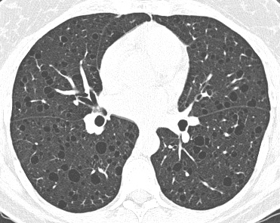

Conceito da LAM
Doença pulmonar cística, ambos pulmões
Proliferação de células musculares atípicas
Tumor de baixo grau, potencial de metástases
Rara e subestimada, ainda sem cura
Outros países: 10 a 20 casos/milhão mulheres
* Estimativa Brasil: 1000 a 2000 casos
* Cerca de 350 casos diagnosticados
Envolvimento dos pulmões, rins, abdome, entre outros
McCarthy C, et al. Lancet Respir Med 2021
Lynn E, et al. Am J Respir Crit Care Med 2024
Baldi BG, et al. Sarc Vasc Diffuse Lung Dis 2014

Slide 3
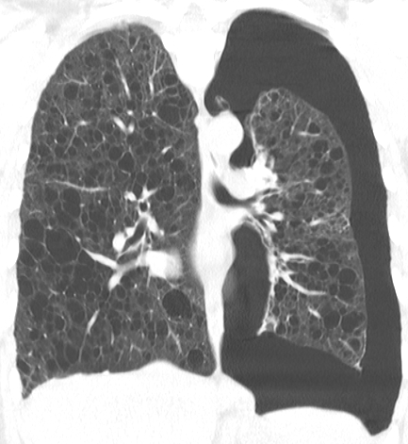
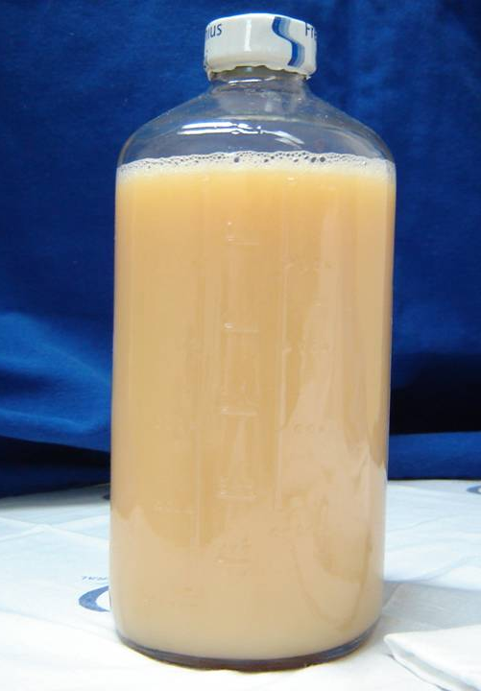
Impacto da LAM na vida das pacientes
Principalmente mulheres em idade reprodutiva
Relação da doença com hormônios femininos
Restrições para gestação em muitos casos
Complicações na gestação
Questões conjugais e sexuais
Impacto psicológico e na qualidade de vida
Complicações, dor crônica
McCormack FX, et al. Am J Respir Crit Care Med 2016

Slide 4
Novidades do diagnóstico e tratamento
nas últimas três décadas
VEGF-D no sangue (estudos internacionais e brasileiros)
Métodos de biópsia
Maior conhecimento sobre a genética da doença
Sirolimo (medicação aprovada inclusive no Brasil)
Reabilitação pulmonar (estudo brasileiro)
Diretrizes internacionais publicadas
Recomendações brasileiras em produção
Amaral AF, et al. Lung 2019
Sponholz M, et al. Eur Respir J 2016
McCormack FX, et al. N Engl J Med 2011
McCormack FX, et al. Am J Respir Crit Care Med 2016

Slide 5

LAM Foundation
Associação americana de pacientes + muitos centros internacionais e associações de outros países
Vários centros internacionais vinculados
* Brasil: HCFMUSP
Financiamento dos principais estudos sobre a LAM
Arrecadou ~US$ 35 milhões em 30 anos, 60% para pesquisa
Suporte para pacientes, familiares e profissionais de saúde
* Educação, pesquisa, assistência

Slide 6


Divisão de Pneumologia do InCor
do Hospital das Clínicas da FMUSP
1978: primeiro caso de LAM diagnosticado
1984: primeira publicação sobre LAM (marcadores hormonais)
1991: início do ambulatório de doenças intersticiais (e LAM)
7 teses de doutorado sobre LAM
35 artigos sobre LAM publicados em revistas internacionais
* Temas diversos: exercício, tratamento, transplante, ...
Diversas parcerias internacionais nas publicações

Slide 7
Divisão de Pneumologia do InCor
do Hospital das Clínicas da FMUSP
Palestras sobre LAM em congressos nacionais e internacionais
16 pacientes com LAM já foram transplantadas
135 pacientes atualmente em seguimento
202 pacientes já foram acompanhadas (2008-2023)
Centro de referência em pesquisa e tratamento da LAM (ALAMBRA)

Slide 8

O que vem pela frente?
Novos marcadores no sangue para diagnóstico
Novos tratamentos -> cura
Melhorar a qualidade de vida das pacientes
Melhorar a capacidade de diagnóstico da LAM
Ampliar acesso ao Sirolimo em todos os estados
Ampliar possibilidades para transplante pulmonar

Slide 9


Parceria HCFMUSP e ALAMBRA
Parceria entre associação de pacientes e centros de tratamento é fundamental -> subutilizada no Brasil
Diversos encontros virtuais e congressos
* Educação continuada para pacientes, familiares e profissionais
Atualizações sobre a doença no site da ALAMBRA
Suporte contínuo para dúvidas e angústias das pacientes em diversos canais

Slide 10
Parceria HCFMUSP e ALAMBRA
Repercussão positiva sobre a saúde física e mental
Desenvolvimento de pesquisas
Integração com a LAM Foundation
Inclusão de outros centros em diversos estados para a abordagem das pacientes

Slide 11
Sugestões para ampliação
do apoio governamental
LAM e doenças raras em geral
Ampliar a divulgação
Apoio financeiro para suporte diagnóstico e tratamento
* Principalmente em centros de referência
Ampliar o apoio financeiro para pesquisa através das agências de fomento (CNPq, entre outros)
Apoio para a criação de associações de pacientes
Apoio para ampliar o número de centros de referência

Slide 12

Obrigado!!!
bruno.baldi@hc.fm.usp.br

